Slide 1




TRƯỜNG TIỂU HỌC TỊNH KỲ
Toán: lớp 3
BÀI 56: NHÂN SỐ CÓ BỐN CHỮ SỐ VỚI SỐ CÓ MỘT CHỮ SỐ (TIẾT 1)
GIÁO VIÊN:NGUYỄN THỊ HÙNG.

Slide 2
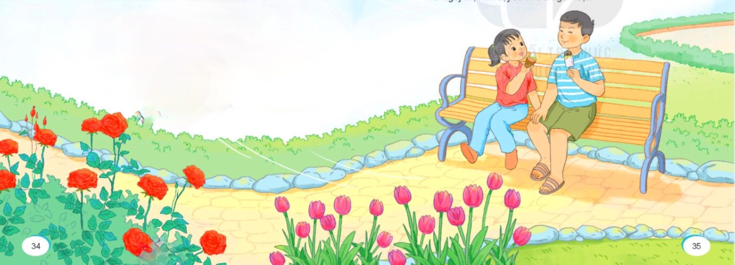


Thứ Ba ngày 4 tháng 3 năm 2025
Toán
Khởi động

Slide 3
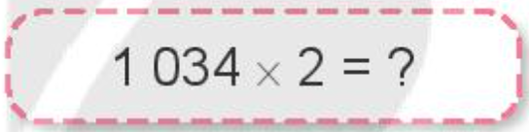
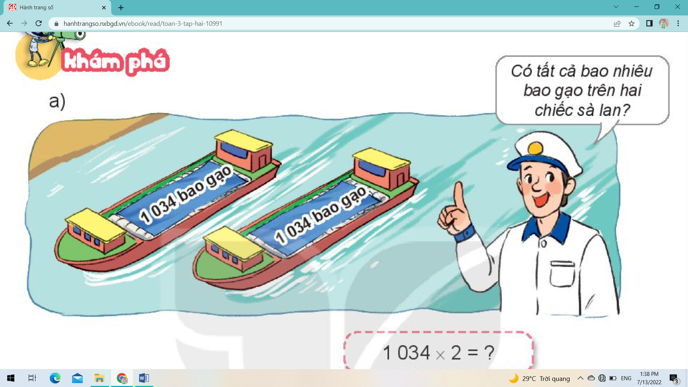
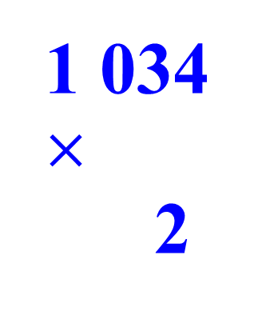
Thứ Ba ngày 4 tháng 3 năm 2025
Toán
Bài 56. Nhân số có bốn chữ số với số có một chữ số.
1 034
$$×$$
2
2 nhân 4 bằng 8, viết 8.
2 nhân 3 bằng 6, viết 6.
2 nhân 0 bằng 0, viết 0.
2
0
6
8
2 nhân 1 bằng 2, viết 2.
1 034 x 2 = 2 068

Slide 4
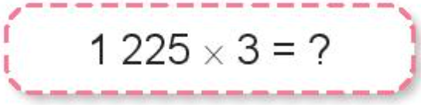
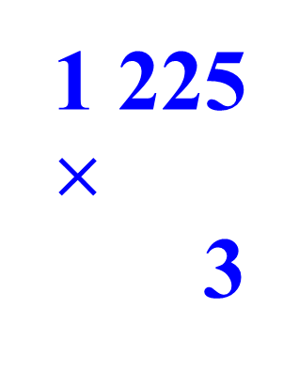
Thứ Ba ngày 4 tháng 3 năm 2025
Toán
Bài 56. Nhân số có bốn chữ số với số có một chữ số.
1 225
$$×$$
3
3 nhân 5 bằng 15, viết 5 nhớ 1.
3 nhân 2 bằng 6, nhớ 1 bằng 7, viết 7.
3 nhân 2 bằng 6, viết 6.
3
6
7
5
3 nhân 1 bằng 3, viết 3.
1 225 x 3 = 3 675

Slide 5
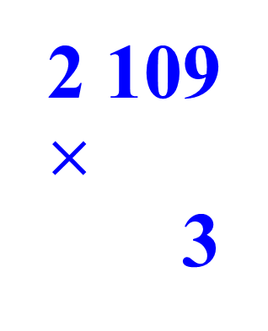
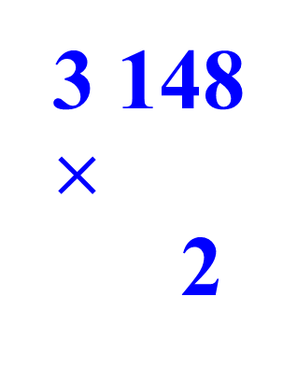
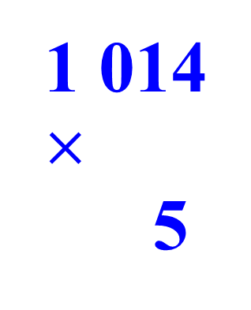
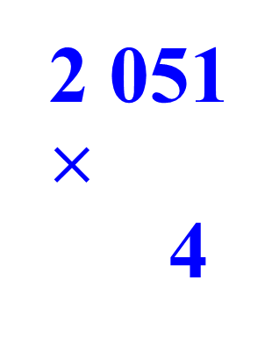
Thứ Ba ngày 4 tháng 3 năm 2025
Toán
Bài 56. Nhân số có bốn chữ số với số có một chữ số.
1.Tính.
1 014
$$×$$
5
3 148
$$×$$
2
2 109
$$×$$
3
2 051
$$×$$
4
5
0
7
0
6 296
8 204
6 327

Slide 6
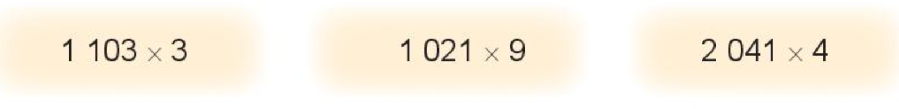
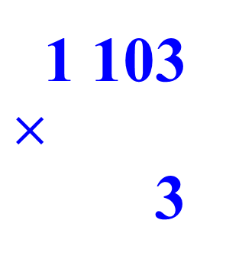
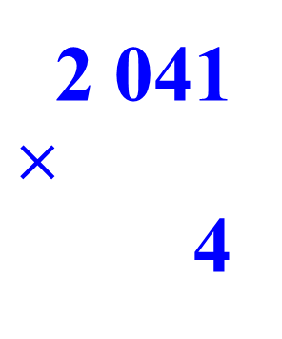
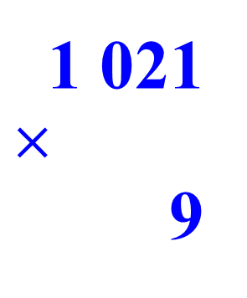
Thứ Ba ngày 4 tháng 3 năm 2025
Toán
Bài 56. Nhân số có bốn chữ số với số có một chữ số.
2. Đặt tính rồi tính.
1 103
$$×$$
3
1 021
$$×$$
9
2 041
$$×$$
4
3 309
9 189
8 164

Slide 7
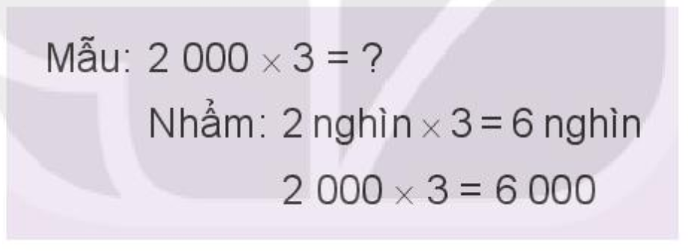
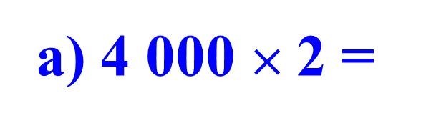
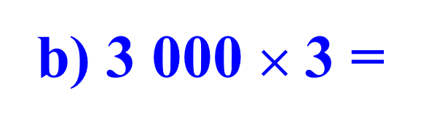
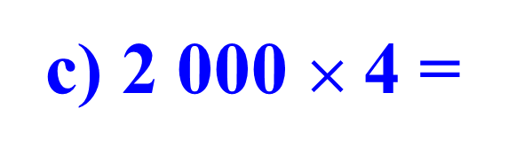
Thứ Ba ngày 4 tháng 3 năm 2025
Toán
Bài 56. Nhân số có bốn chữ số với số có một chữ số.
3. Tính nhẩm (theo mẫu).
a) 4 000 $×$2 =
8 000
b) 3 000 $×$3 =
9 000
c) 2 000 $×$4 =
8 000

Slide 8
Thứ Ba ngày 4 tháng 3 năm 2025
Toán
Bài 56. Nhân số có bốn chữ số với số có một chữ số.
4. Một khu đất dạng hình vuông có độ dài cạnh là 1 617 m. Hỏi chu vi khu đất đó là bao nhiêu?
Tóm tắt
a = 1 617m
P =…….m?
Bài giải
Chu vi khu đất đó là:
1 617 x 4 = 6 468 (m)
Đáp số: 6 468 mét.

Slide 9

CHÀO CÁC EM!

Slide 10
TRƯỜNG TIỂU HỌC TỊNH KỲ
Toán: lớp 3
BÀI 56: NHÂN SỐ CÓ BỐN CHỮ SỐ VỚI SỐ CÓ MỘT CHỮ SỐ (TIẾT 2)
GIÁO VIÊN:NGUYỄN THỊ HÙNG.

Slide 11
Thứ Tư ngày 5 tháng 3 năm 2025
Toán
Khởi động

Slide 12
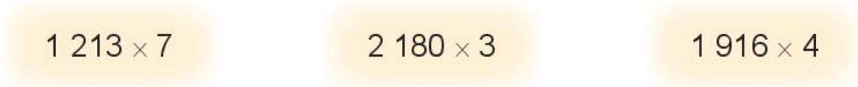
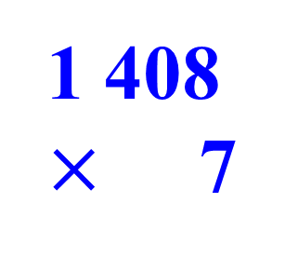
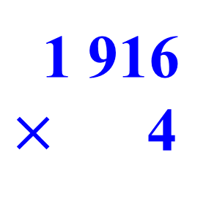
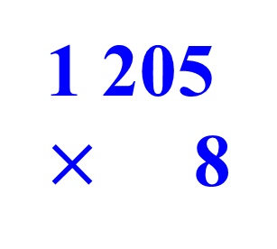
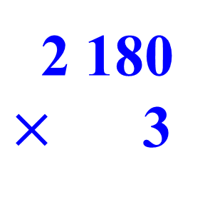
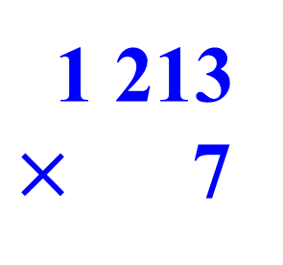
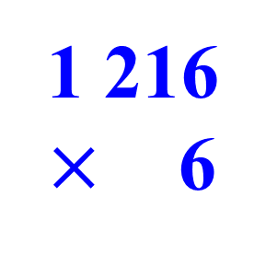
Thứ Tư ngày 5 tháng 3 năm 2025
Toán
Bài 56. Nhân số có bốn chữ số với số có một chữ số (Tiết 2).
1.Tính.
1 216
$×$ 6
1 205
$×$ 8
1 408
$×$ 7
7 296
9 640
9 856
2. Đặt tính rồi tính.
1 213
$×$ 7
2 180
$×$ 3
1 916
$×$ 4
8 491
6 540
7 664

Slide 13
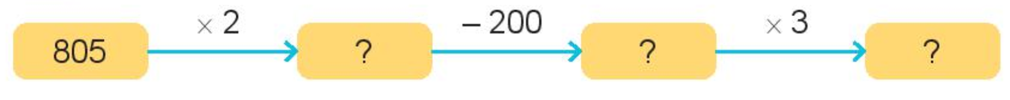
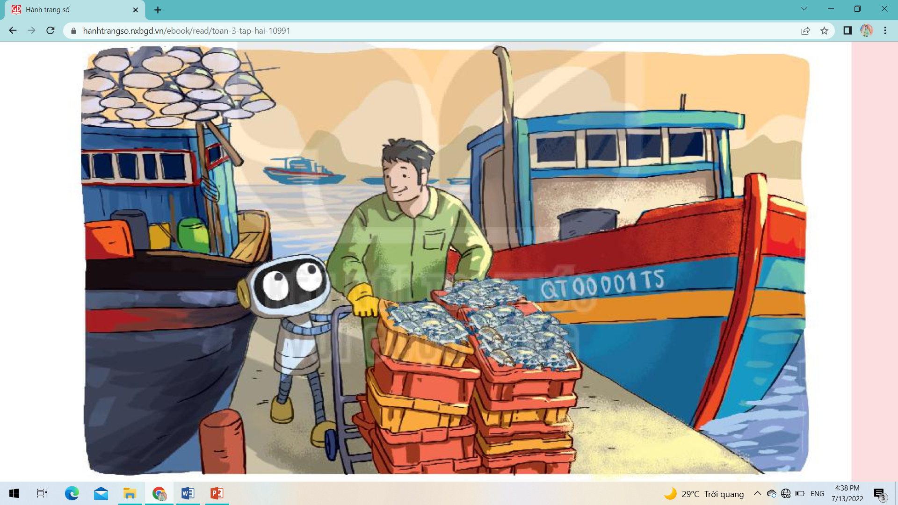
Thứ Tư ngày 5 tháng 3 năm 2025
Toán
Bài 56. Nhân số có bốn chữ số với số có một chữ số (Tiết 2).
3. Số ?
1610
1410
4230
4. Bác Sáu có 3 tàu đánh cá, bác cần 3 050 l dầu cho mỗi tàu. Hỏi bác Sáu cần tất cả bao nhiêu lít dầu?
Tóm tắt:
Có: 3 tàu đánh cá
Mỗi tàu cần: 3 050 lít dầu
Tất cả:….lít dầu?
Bài giải:
Số lít dầu bác Sáu cần chuẩn bị là: 3050 x 3 = 9 150 (l dầu)
Đáp số: 9150 lít dầu

Slide 14
CHÀO CÁC EM!

Slide 15
TRƯỜNG TIỂU HỌC TỊNH KỲ
Toán: lớp 3
BÀI 56: NHÂN SỐ CÓ BỐN CHỮ SỐ VỚI SỐ CÓ MỘT CHỮ SỐ (TIẾT 3)
GIÁO VIÊN:NGUYỄN THỊ HÙNG.

Slide 16
Thứ Năm ngày 6 tháng 3 năm 2025
Toán
Khởi động

Slide 17
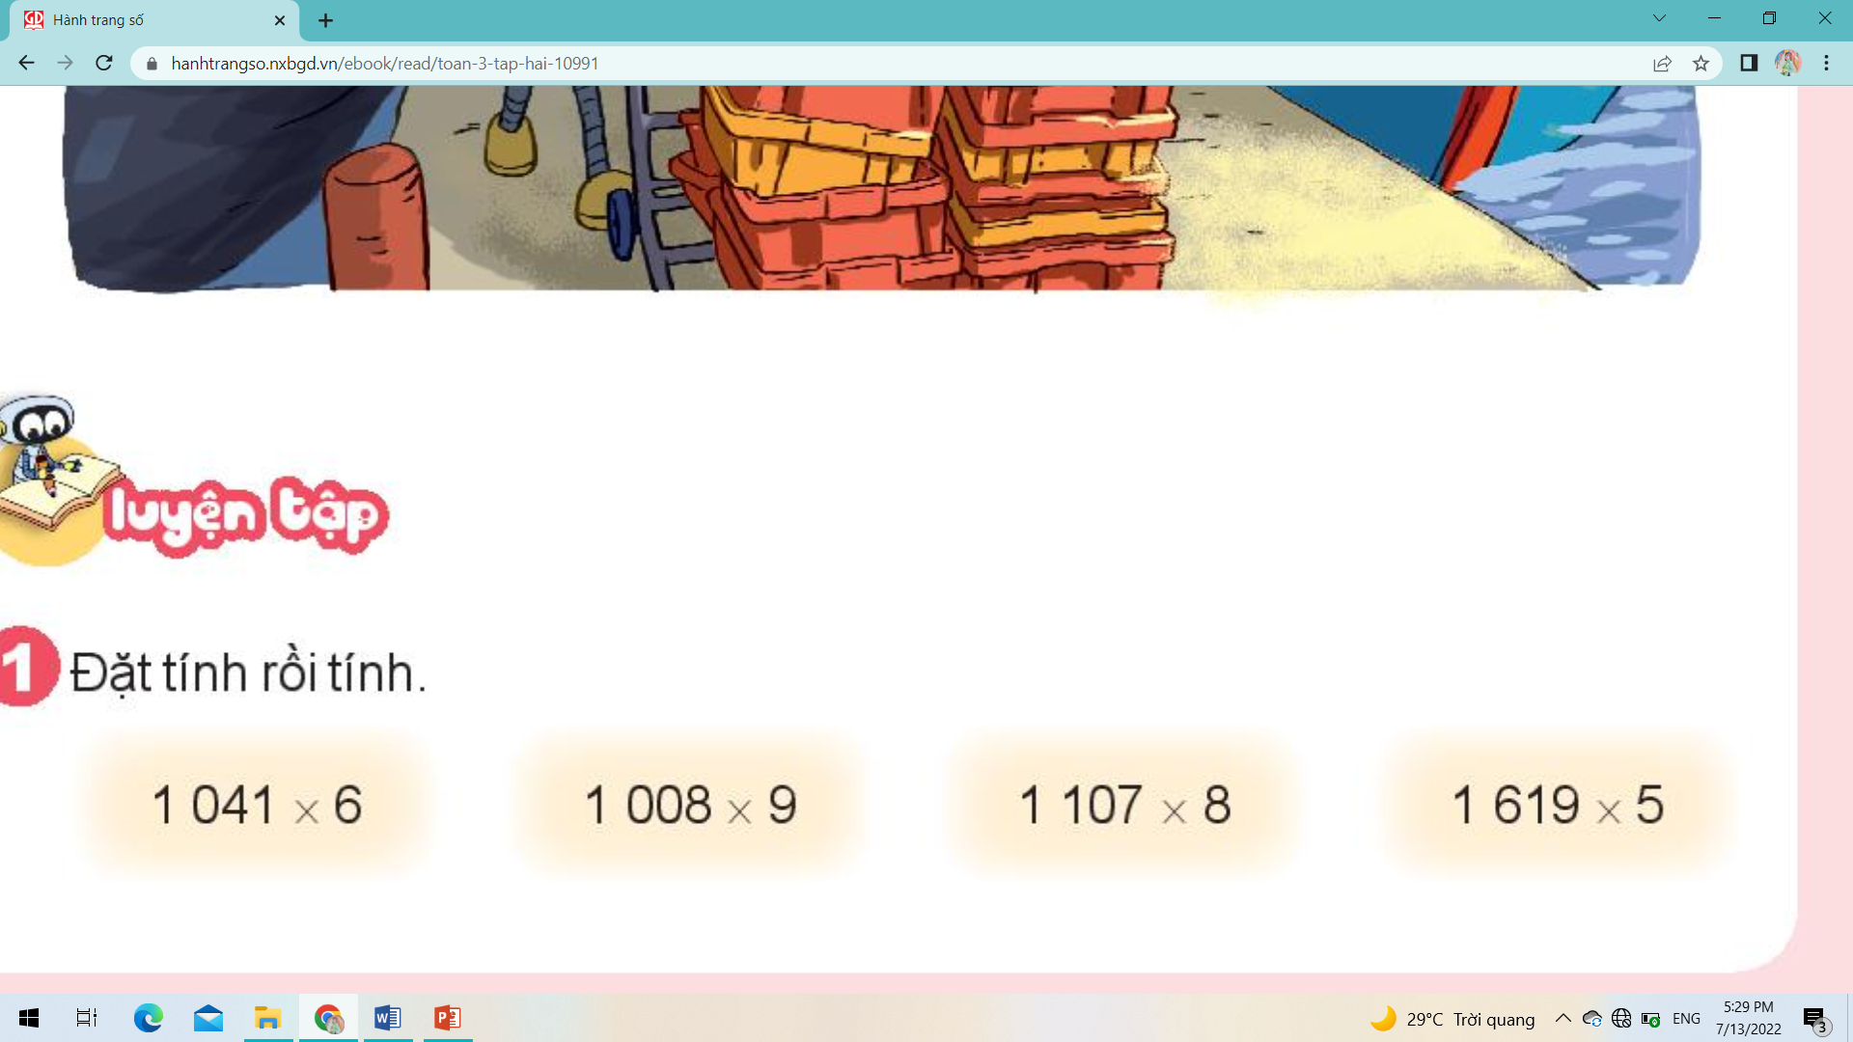
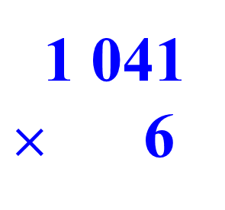
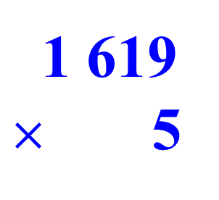
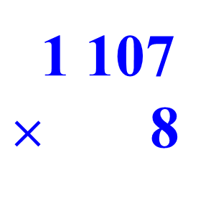
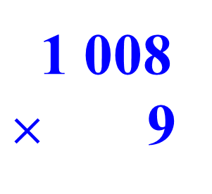
Thứ Năm ngày 6 tháng 3 năm 2025
Toán
Bài 56. Nhân số có bốn chữ số với số có một chữ số (Tiết 3).
1. Đặt tính rồi tính.
1 041
$×$ 6
1 008
$×$ 9
1 107
$×$ 8
1 619
$×$ 5
9 072
8 856
8 095
6 246

Slide 18
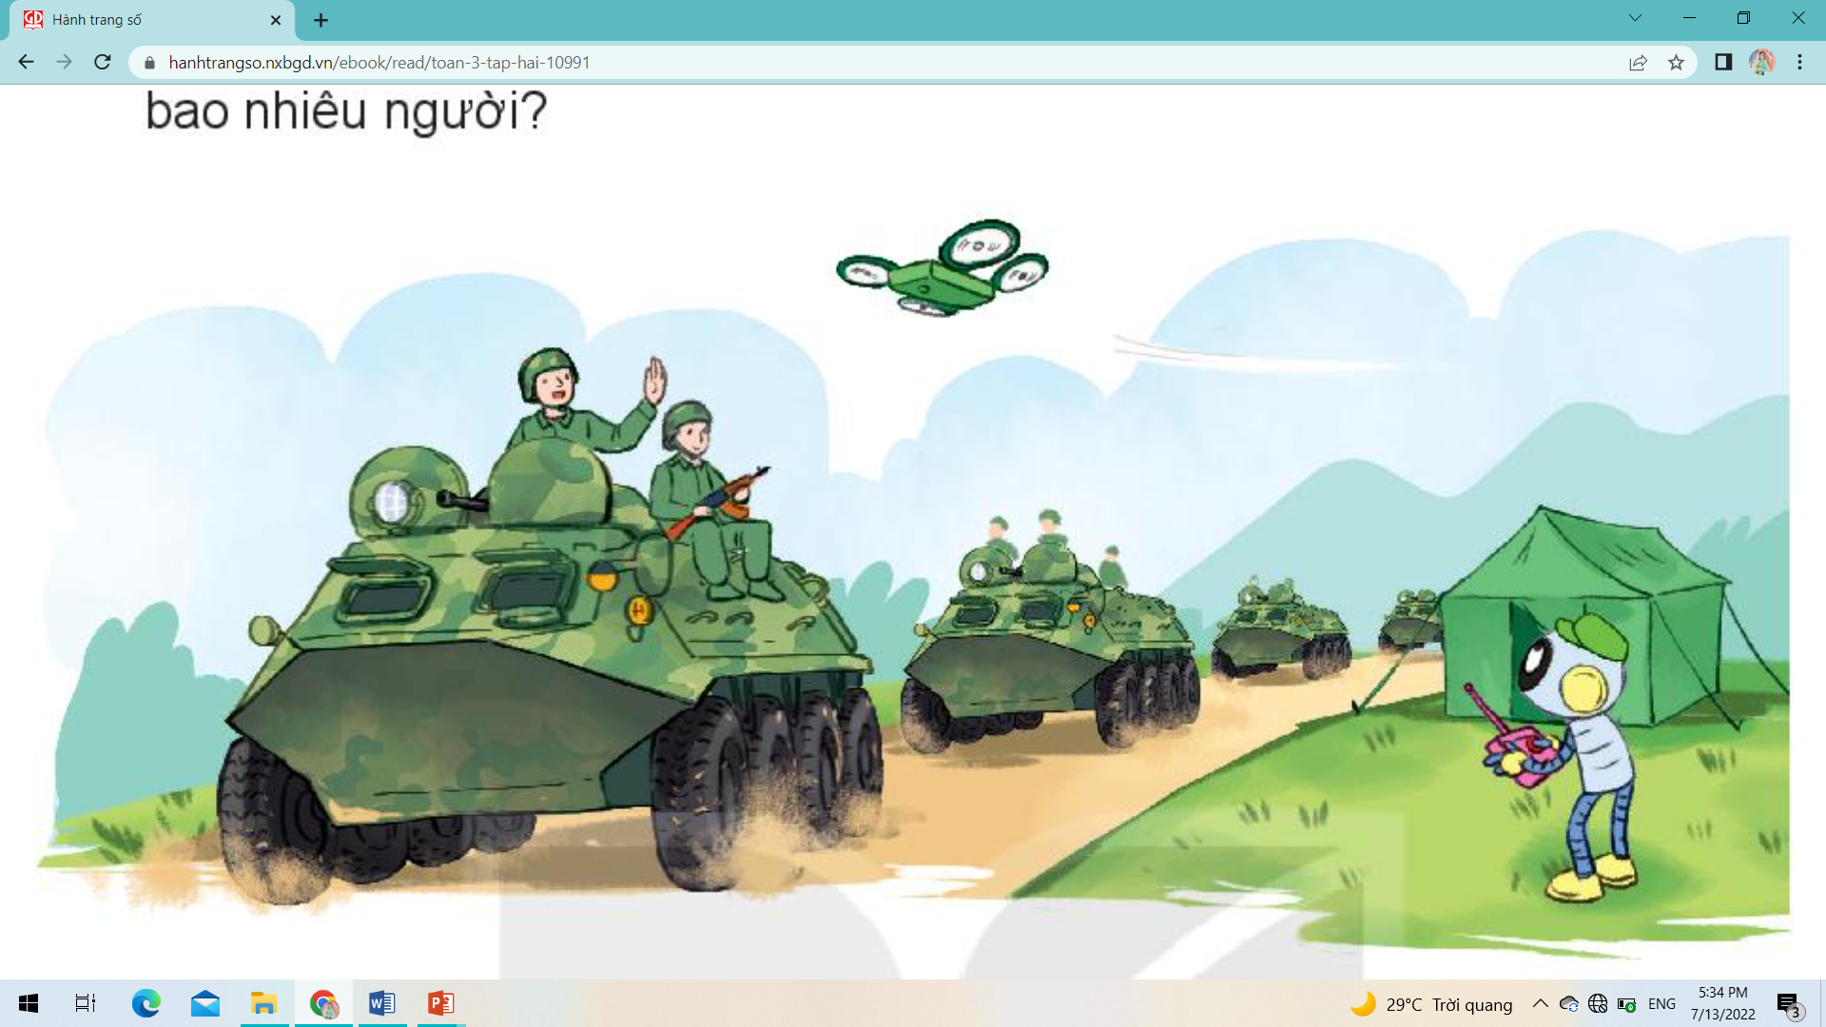
Thứ Năm ngày 6 tháng 3 năm 2025
Toán
Bài 56. Nhân số có bốn chữ số với số có một chữ số (Tiết 3).
2. Một sư đoàn có 4 trung đoàn, mỗi trung đoàn có 1 300 người. Sau đó, sư đoàn được bổ sung thêm 450 người. Hỏi lúc này, sư đoàn có tất cả bao nhiêu người?
Tóm tắt
1 Trung đoàn: 1 300 người
1 sư đoàn : … người?
Thêm : 450 người.
Tất cả : … người?
Bài giải
Ban đầu sư đoàn có số người là:
1 300 x 4 = 5 200 (người)
Sau khi bổ sung thêm 450 người, sư đoàn có số người là:
5 200 + 450 = 5 650 (người)
Đáp số: 5 650 người.

Slide 19
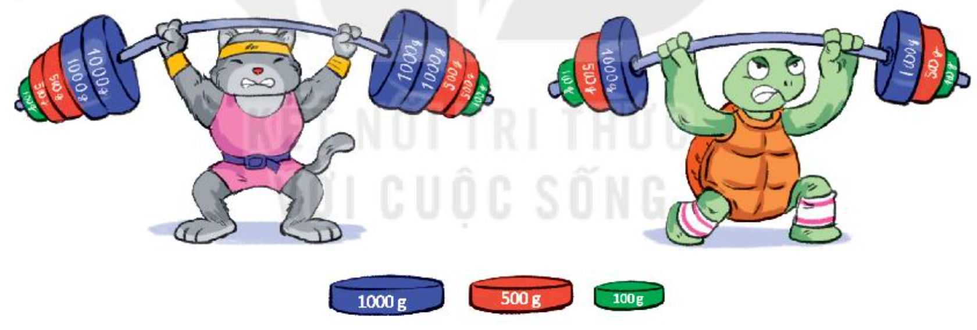
Thứ Năm ngày 6 tháng 3 năm 2025
Toán
Bài 56. Nhân số có bốn chữ số với số có một chữ số (Tiết 3).
3. Số ?
Lực sĩ mèo và rùa thi tài
a) Mỗi bên tạ của mèo cân nặng g. Mèo nâng được g.
b) Mỗi bên tạ của rùa cân nặng g. Rùa nâng được g.
3 100
6 200
1 600
3 200

Slide 20
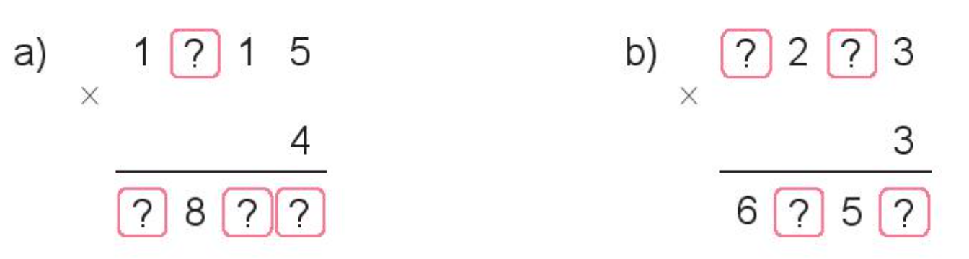
Thứ Năm ngày 6 tháng 3 năm 2025
Toán
Bài 55. Nhân số có bốn chữ số với số có một chữ số (Tiết 2).
4. Tìm chữ số thích hợp.
2
2
5
4
6
0
7
9

Slide 21
CHÀO CÁC EM!

